Slide 1
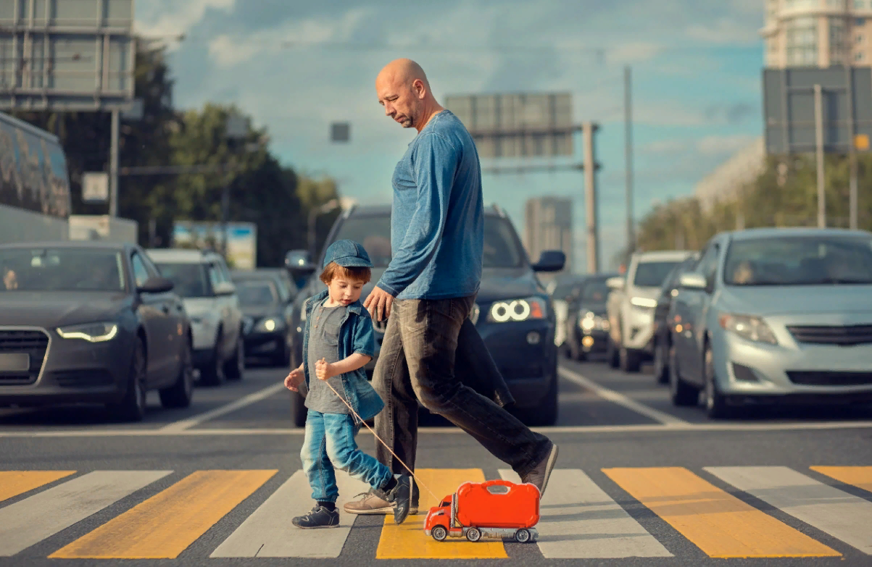
Безопасное детство
Правила для пешеходов
ПРОФИЛАКТИКА ДЕТСКОГО ДОРОЖНО-ТРАНСПОРТНОГО ТРАВМАТИЗМА
Презентацию подготовила
педагог дополнительного образования
МУДО ДДТ г.Георгиевска
Лейбович С.И.

Slide 2
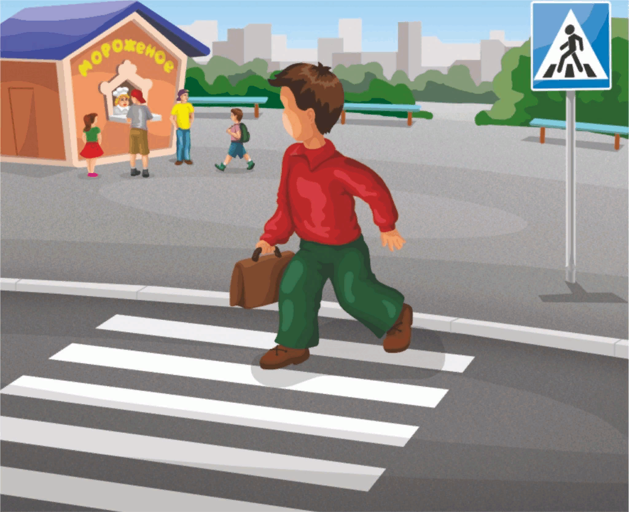
Правила для пешеходов
Пешеход - человек, передвигающийся пешком, то есть с помощью ног, методами ходьбы.
Согласно ПДД в РФ «пешеход» — лицо, находящееся вне транспортного средства на дороге либо на пешеходной или вело-пешеходной дорожке и не производящее на них работу. К пешеходам в Российской Федерации приравниваются лица, передвигающиеся в инвалидных колясках, а также лица, которые ведут велосипед, мопед, мотоцикл; или везут санки, тележку, детскую или инвалидную коляску, а также лица, передвигающиеся на роликовых коньках, самокатах или использующие для передвижения иные, аналогичные средства.

Slide 3
Правила для пешеходов
1.Пешеходы должны идти по тротуару или пешеходной дорожке, а при их отсутствии - по обочине. Обочина - участок дороги, отличающийся видом покрытия, непосредственно примыкающий к проезжей части на одном уровне с ней, или разделенный с помощью полосы отвода, предназначенный для остановки и стоянки.
2.Пешеходы, переносящие крупногабаритные грузы, а также лица, передвигающиеся в инвалидных колясках без двигателя, могут передвигаться по краю проезжей части, если движение по тротуару или пешеходной дорожке не создает помех для движения других пешеходов.
3.При отсутствии тротуара, пешеходной дорожки, обочины или невозможности проезда по ним, пешеходы могут передвигаться по велосипедной дорожке или по краю проезжей части (на дорогах с разделительной полосой – по внешнему краю проезжей части) в один ряд.

Slide 4
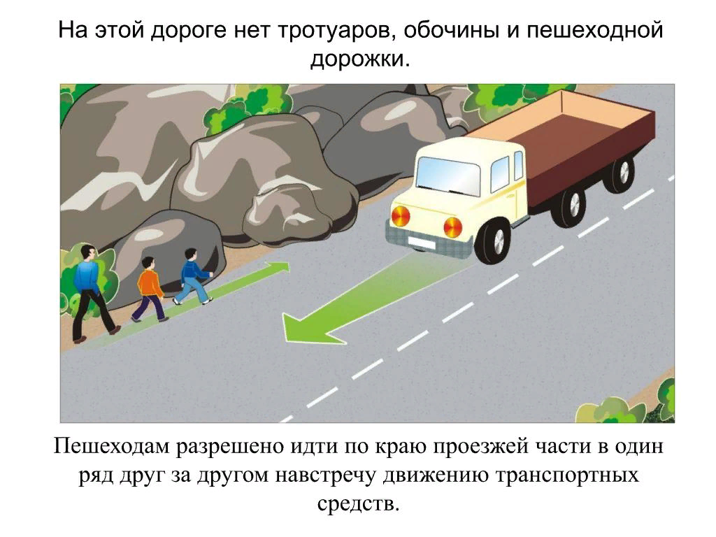
Правила для пешеходов
Пешеходы, движущиеся по краю проезжей части, должны двигаться в направлении, противоположном движению транспортных средств.
Лица, передвигающиеся в инвалидной коляске без двигателя, за рулем мотоциклов, мопедов, велосипедов, в таких случаях должны следовать по ходу движения транспортных средств.

Slide 5
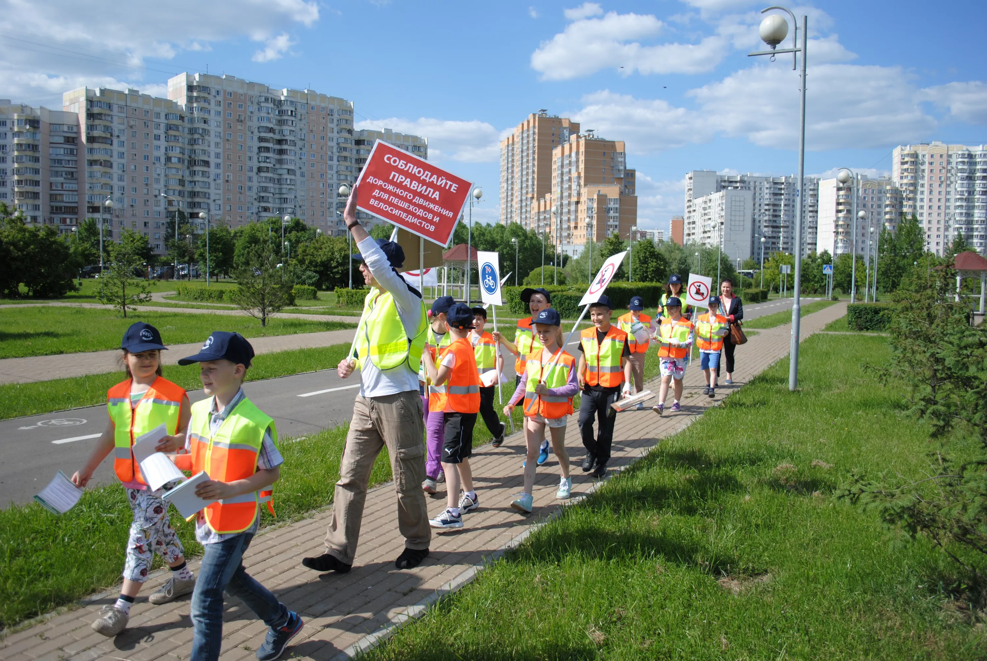
Правила для пешеходов
Передвижение группы детей разрешается только по тротуару, а при их отсутствии - по обочине только в дневное время и под наблюдением взрослых.

Slide 6
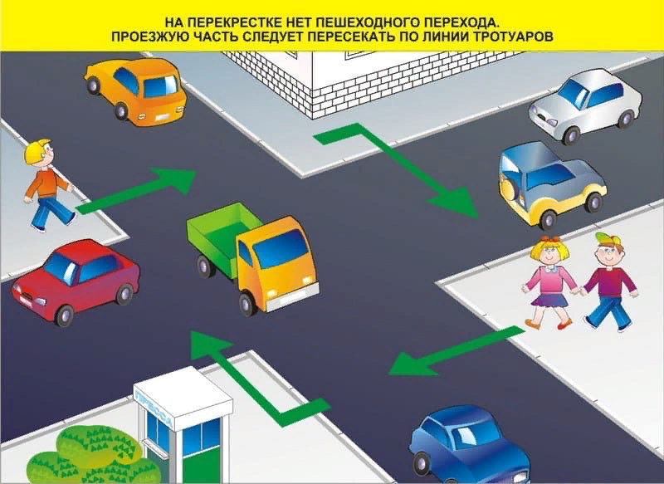
Правила для пешеходов
При отсутствии в зоне видимости перехода или перекрестка разрешается переходить дорогу под прямым углом к краю проезжей части на участках без разделительной полосы и ограждений там, где она хорошо просматривается в обе стороны.

Slide 7
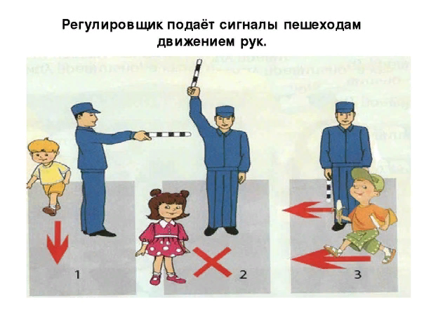
Правила для пешеходов
В местах, где движение регулируется, пешеходы должны следовать указаниям регулировщика или пешеходных светофоров, а при их отсутствии - транспортных светофоров.

Slide 8
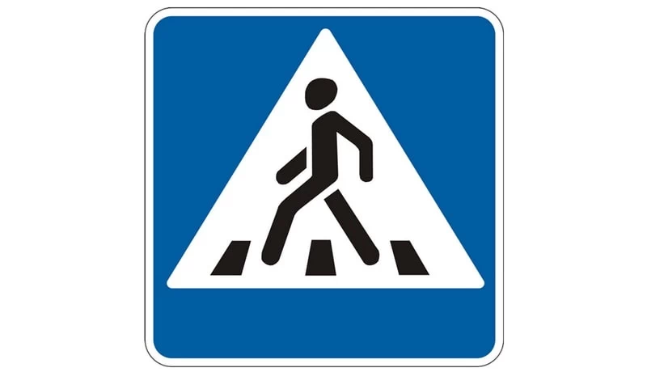
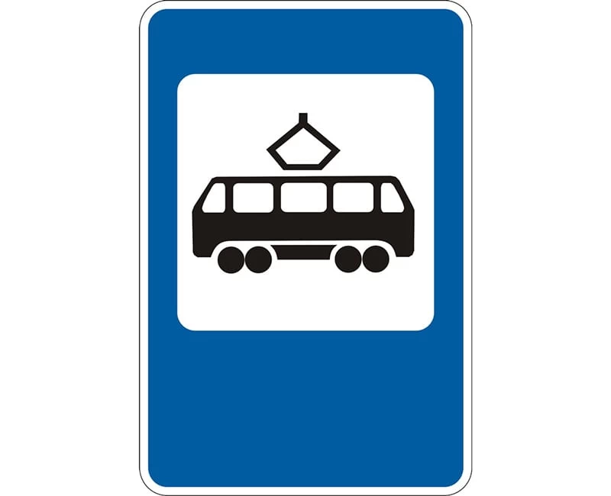
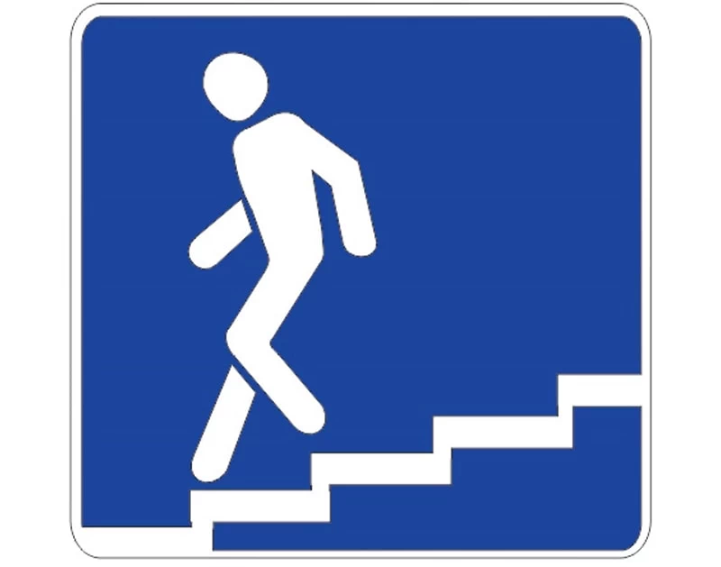

Правила для пешеходов
Информационные знаки для пешеходов
1.Пешеходный переход
2.Подземный переход
3.Остановка автобуса
4.Остановка трамвая

Slide 9
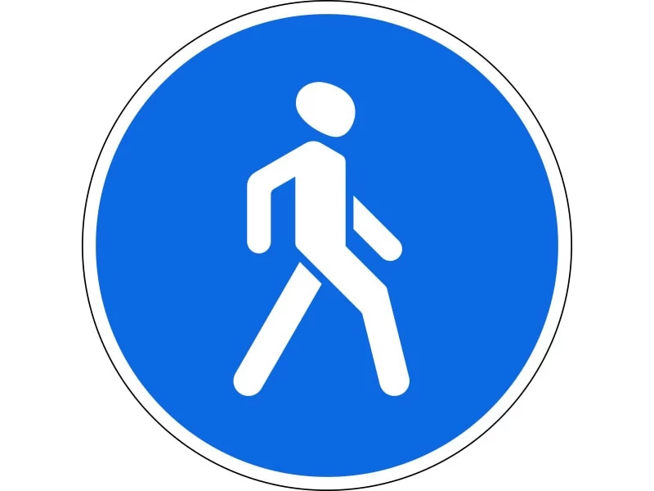

Правила для пешеходов
Предписывающие знаки для пешеходов
Пешеходная дорожка
Велосипедная дорожка

Slide 10


Правила для пешеходов
Запрещающие знаки для пешеходов
Запрет движения на двухколёсном транспорте
Запрет движения пешеходов

Slide 11
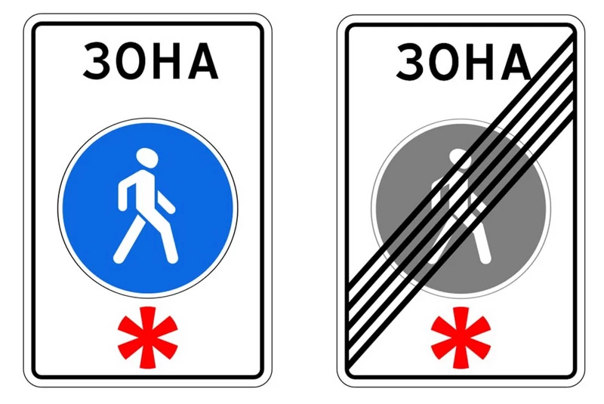
Правила для пешеходов
Знаки особых исключений для пешеходов
1.Пешеходная зона
2.Конец пешеходной зоны

Slide 12
Правила для пешеходов
Штрафы
Для тех пешеходов, которые нарушили правила, по статьям 12.29 части 1 и 12.30 части 1 и 2 от кодекса Российской Федерации об административных правонарушениях приписывают штрафы. Относительно от обстоятельств гражданину могут предъявить штрафы в размере:
500 рублей, если не было последствий;
1000 рублей, если переход дороги в неправильном месте повлек помеху для транспорта
до 1500 рублей при причинении сильного или слабого вреда здоровью человеку.
!!! Штрафом не ограничится гражданин, если при совершении данного маневра возникла аварийная ситуация, которая повлекла за собой причинение сильного вреда здоровью, смерти.

Slide 13

Граждане, являющиеся пешеходами, должны проявлять большую бдительность, в отличие от водителей автомобильного транспорта. Установленные по ПДД знаки помогут пешеходам лучше сориентироваться в разной ситуации.

